Slide 1






Slide 2



Nhà toán học nhí
LUẬT CHƠI
- Có 2 đội A và B
- Viết 4 phép tính cộng
8 + 8, 7 + 9, 3 + 8, 6 + 7 lên bảng.
- Hai đội lần lượt dùng bảng con để tính.
- Đội nào có số hs trả lời đúng nhiều hơn sẽ được +1 điểm
ĐỘI A
ĐỘI B

Slide 3

Nhà toán học nhí
8 + 8 = 17
8 + 8 = 16
ĐỘI A
ĐỘI B
VÍ DỤ:
8 + 8
1

Slide 4
Nhà toán học nhí
ĐIỂM:
ĐỘI A
ĐỘI B
4
4
3
1
3
1
2
2
Mỗi lượt trả lời đúng +1 điểm. Đội Trả lời đúng thì bấm dấu + để cộng điểm)

Slide 5





Toán
Giáo viên: Nguyễn Thị Trà Mi
Lớp: 2C

Slide 6




Slide 7
Ôn tập phép cộng, phép trừ
trong phạm vi 20
1
Tính nhẩm.
7 + 7 = 9 + 6 = 8 + 4 = 5 + 7 =
6 + 9 = 4 + 8 = 14 – 5 = 15 – 6 =
12 – 4 = 11 – 7 = 15 – 9 = 13 – 8 =
14
15
12
12
15
12
9
9
8
4
6
5

Slide 8

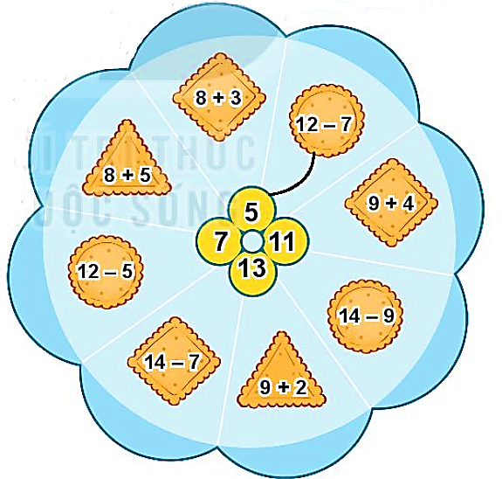
2
Mỗi số 7, 5, 11, 13 là kết quả của những phép tính nào?

Slide 9
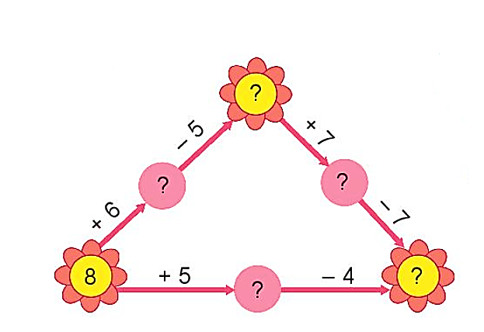

3
Số
?
9
14
16
13
9

Slide 10
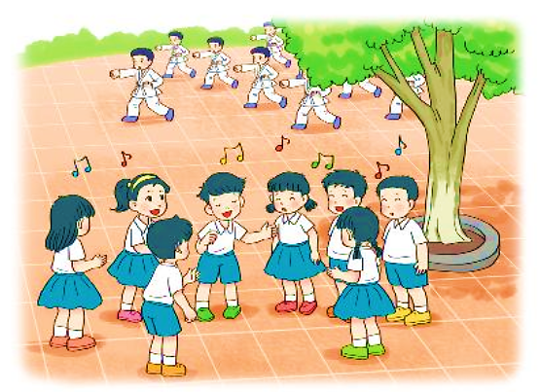
4
Lớp 2A có 8 bạn học hát. Số bạn học võ nhiều hơn số bạn học hát là 5 bạn. Hỏi lớp 2A có bao nhiêu bạn học võ?
Bài giải:
Lớp 2A có số bạn học võ là:
8 + 5 = 13 (bạn)
Đáp số: 13 bạn học võ.

Slide 11

Dặn dò
Hoàn thành các bài tập
Chuẩn bị bài tiếp theo

Slide 12
Chúc các em
học tốt

